Slide 1
Слайд 1
Муниципальное бюджетное образовательное учреждение
Городская гимназия города Димитровграда
Исследовательский проект
«ВЕЗДЕСУЩЕЕ. МЕШАЮЩЕЕ. НЕОБХОДИМОЕ»
2018 год
Автор:
ученик 4 класса «Ц» МБОУ Городская гимназия города Димитровграда Сорокин Алексей Денисович
Руководитель:
учитель начальных классов Науменкова Галина Викторовна

Slide 2
Слайд 2
ПЛАН ПРЕЗЕНТАЦИИ
1. Цели и задачи исследования ……………………………………………………. Слайд 3
2. Гипотезы ………………………………………………………………………………….... Слайд 4
3. Актуальность выбора темы исследования ……………………………. Слайд 5-6
4. Что такое трение …………………………………………………………….……. Слайд 7-10
5. Эксперименты по измерению скорости скатывания
с различных горок ……………………………………….……………………..…. Слайд 11-18
6. Выводы ………………………………………………….…………………..………. Слайд 19-20
7. Использованная литература ……..……………………………………………. Слайд 21

Slide 3
Слайд 3
Цель исследования – изучить влияние силы трения на скорость движения
Задачи:
измерить скорость движения при скатывании с разных горок на различных поверхностях;
сделать вывод о влиянии силы трения на скорость движения;
узнать наилучшие условия для быстрого скатывания с горок

Slide 4
Слайд 4
Мои гипотезы:
1. Сила трения оказывает влияние на скорость движения.
2. При скатывании с разных горок на различных поверхностях скорость движения будет разной.
3. Развить максимальную скорость можно при скатывании с высокой ледяной горы на надувных санях с гладким пластиковым днищем.

Slide 5
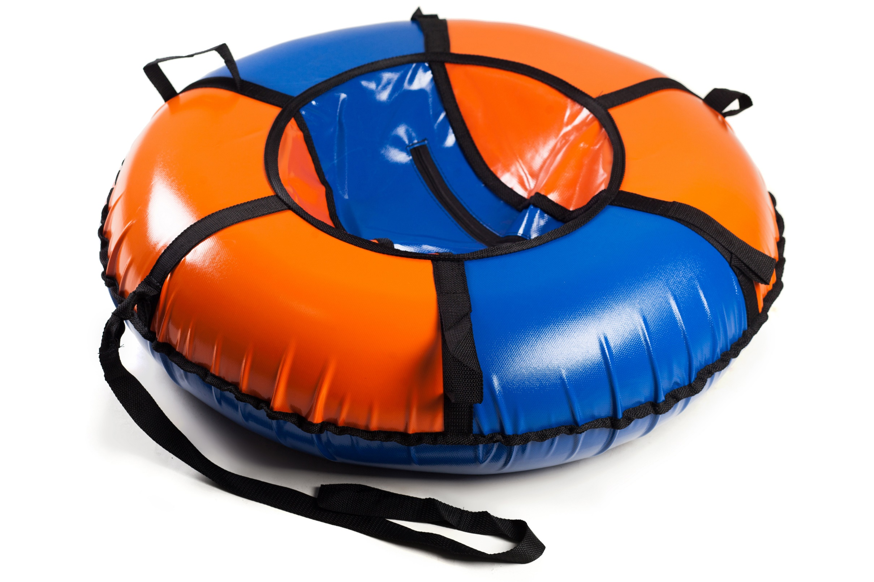
Слайд 5
Зима – прекрасное время года. Можно ходить на лыжах, скользить на коньках или кататься с горок.
Отчего зависит скорость скатывания с горок? Как можно ее увеличить? Причиной может быть трение.

Slide 6
Слайд 6
РЕЗУЛЬТАТЫ АНКЕТИРОВАНИЯ СРЕДИ ОДНОКЛАССНИКОВ

Slide 7
Слайд 7
Трение – это процесс взаимодействия поверхностей тел во время движения или покоя
ПРИЧИНЫ возникновения
неровности
поверхностей
взаимное притяжение молекул

Slide 8
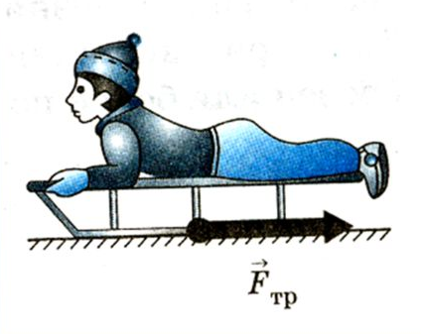
Слайд 8
Сила трения всегда направлена противоположно движению; препятствует движению

Slide 9
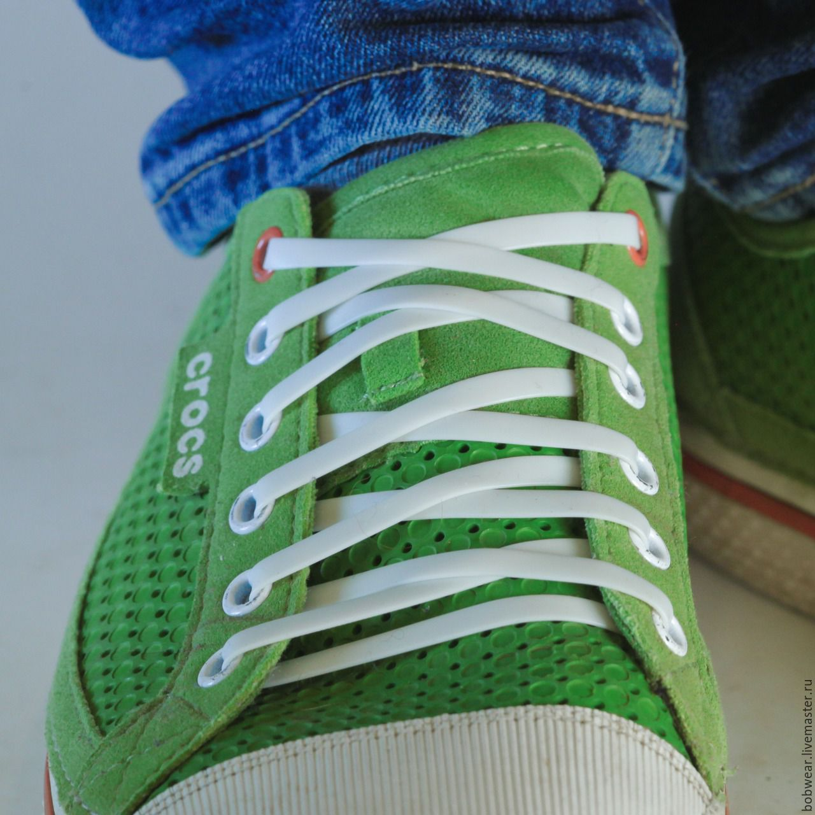
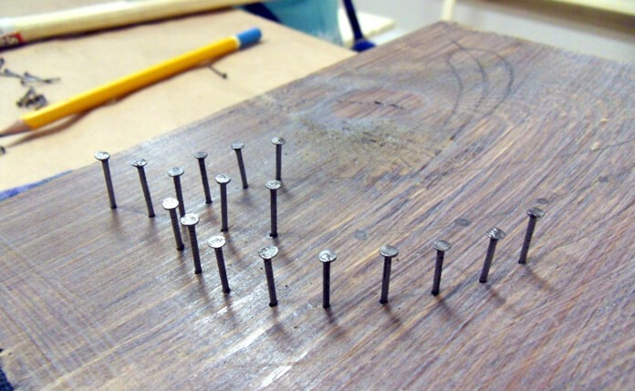
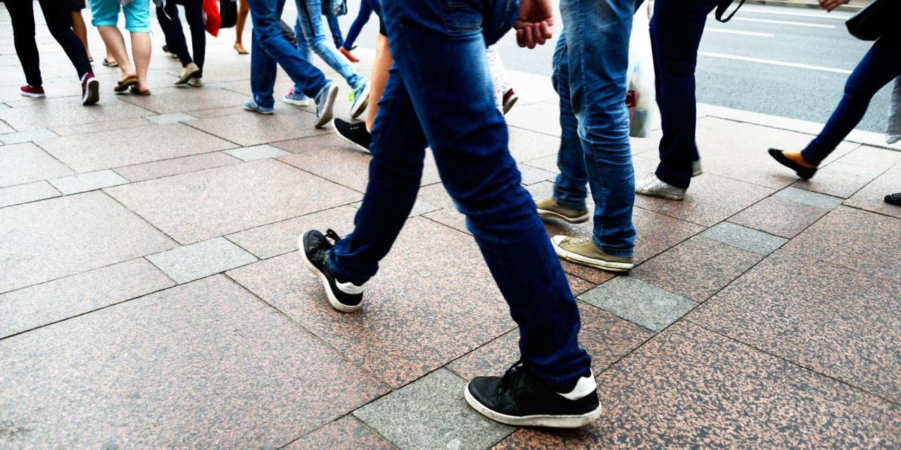
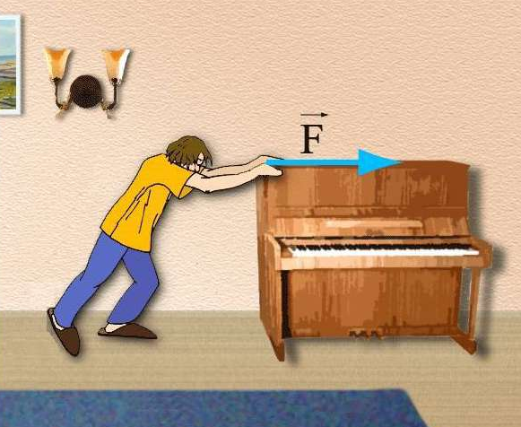
Слайд 9
Польза трения:
не дает развязываться шнуркам;
удерживает на месте вбитые в доску гвозди;
позволяет ходить и бегать, отталкиваясь от поверхности земли
Вред трения:
мешает сдвинуть предметы с места;
замедляет скорость движения

Slide 10
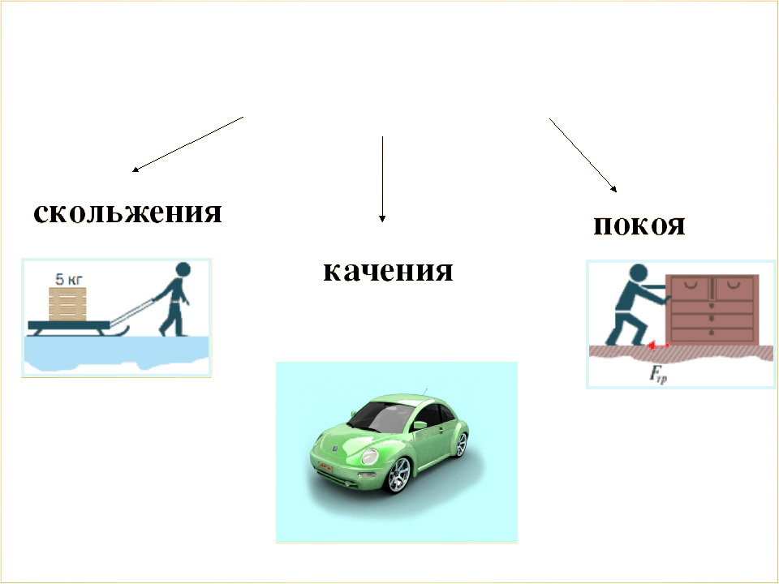
Слайд 10
Виды трения

Slide 11
Слайд 11
Мои рассуждения:
Если горка не залита льдом, скорость скатывания с нее небольшая.
Если горка ледяная, то скорость скатывания намного выше.
Если я съезжаю на шершавой картонке, я еду медленно.
Если я беру надувные сани с гладкой нижней поверхностью, я еду быстро.
Чем выше горка, тем быстрее я еду.

Slide 12
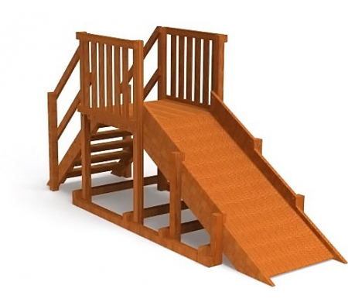
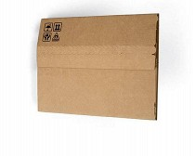
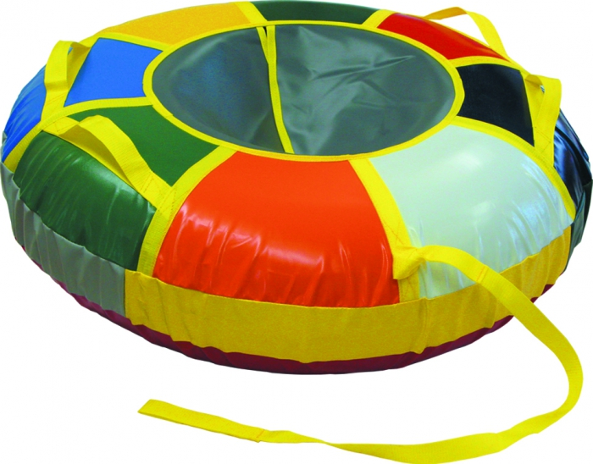
Слайд 12
Эксперименты по измерению скорости скатывания с различных горок
Эксперимент №1:
Измеряю время скатывания с невысокой деревянной горки
(длина 5 м 20 см) на картонке и надувных санях «ватрушка». Вычисляю скорость скатывания, разделив путь на время.

Slide 13
Слайд 13
Таблица расчета скорости скатывания с невысокой деревянной горы (длина пути 5 м 20 см)
На чем скатывался | Время скатывания |  |  | Средняя скорость скатывания
 | 1-й замер | 2-й замер | 3-й замер
Картонка | 4,68 с | 4,75 с | 4,54 с | 1,1 м/с
Надувные сани («ватрушка») | 4,81 с | 4,47 с | 4,58 с | 1,13 м/с

Slide 14
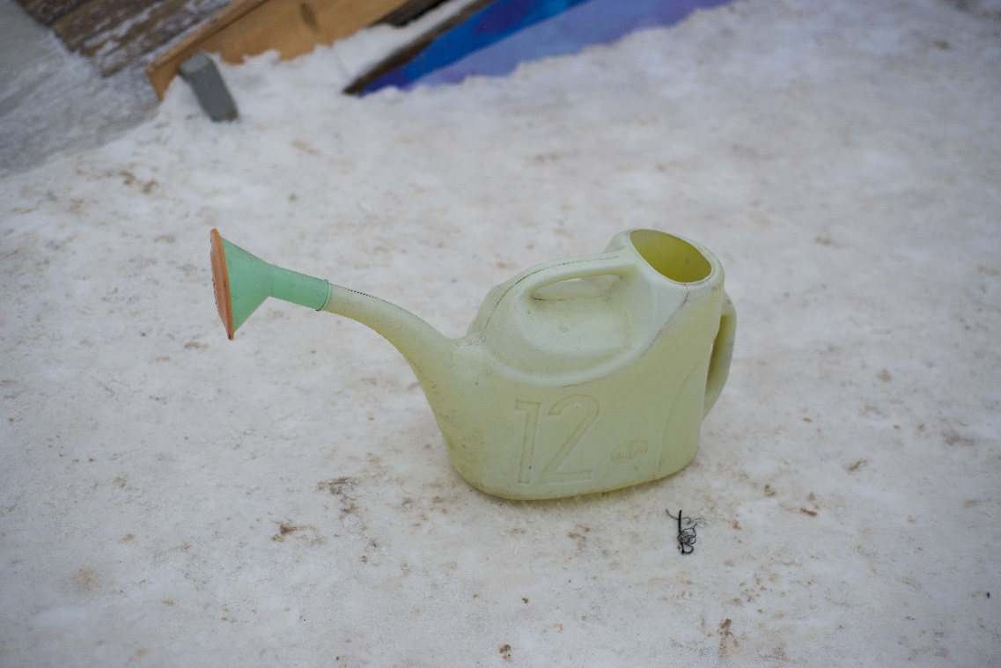
Слайд 14
Эксперимент №2:
Заливаю ту же горку водой.
Измеряю время и вычисляю скорость скатывания с невысокой горки (длина 5 м 20 см) с ледяной поверхностью на картонке и надувных санях «ватрушка»

Slide 15
Слайд 15
Таблица расчета скорости скатывания с невысокой горы
с ледяной поверхностью (длина пути 5 м 20 см)
На чем скатывался | Время скатывания |  |  | Средняя скорость скатывания
 | 1-й замер | 2-й замер | 3-й замер
Картонка | 2,52 с | 2,73 с | 2,86 с | 1,92 м/с
Надувные сани («ватрушка») | 1,98 с | 2,32 с | 2,54 с | 2,31 м/с
Скорость скатывания стала выше примерно в 2 раза

Slide 16
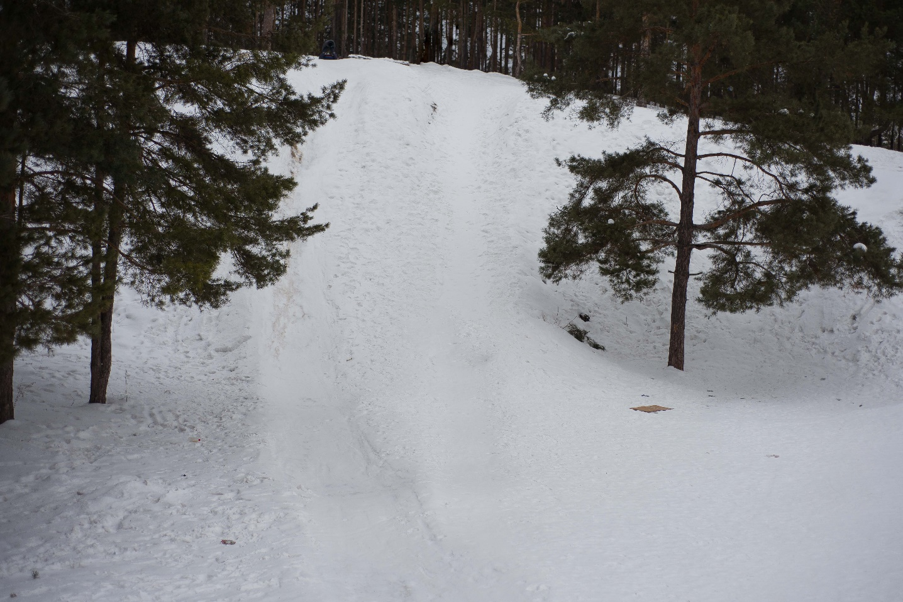
Слайд 16
Эксперимент №3:
Измеряю время и вычисляю скорость скатывания с высокой снежной горы (длина 33 м) на картонке и надувных санях «ватрушка»

Slide 17
Слайд 17
Таблица расчета скорости скатывания с высокой снежной горы (длина пути 33 м)
На чем скатывался | Время скатывания |  |  | Средняя скорость скатывания
 | 1-й замер | 2-й замер | 3-й замер
Картонка | 9,75 с | 8,93 с | 8,87 с | 3,6 м/с
Надувные сани («ватрушка») | 4,87 с | 5,37 с | 4,69 с | 6,66 м/с
Скорость скатывания на «ватрушке» достигла 7 м/с!

Slide 18
Слайд 18

Slide 19
Слайд 19
ВЫВОДЫ:
Самая низкая скорость скатывания – с невысокой деревянной горы, в данном случае сила трения максимальна.
Самая большая скорость скатывания – с высокой снежной горы на надувных санях «ватрушка».
Скорость скатывания с небольшой высоты в большей степени зависит от поверхности горки, чем от предмета, на котором скатываемся. Роль силы трения очевидна. На высокой снежной горке большее значение имеет приспособление для катания.

Slide 20


Слайд 20
Сила трения оказывает влияние на скорость движения –
гипотеза №1 подтвердилась
При скатывании с разных горок на различных поверхностях я получил разную скорость движения –
гипотеза №2 подтвердилась
Максимальная скорость движения была зафиксирована при скатывании с высокой снежной горы на «ватрушке». Измерить скорость скатывания с этой же горы, но с ледяной поверхностью не удалось –
гипотеза №3 нуждается в уточнении

Slide 21
Слайд 21
Использованная литература:
Силин А.А. «Трение и мы» - М.: Издательство Наука, 1987
С.В. Громов, Н.А. Родина Физика. Учебник для 7-го класса
https://ru.wikipedia.org/wiki/Трение
СПАСИБО ЗА ВНИМАНИЕ!

